Slide 1

Das Spruchband am Goldenen Dachl
von Erhard Maroschek
Innsbruck, im Dezember 2014

Slide 2

Seit über zehn Jahren habe ich nun verschiedene Deutungs- und Entzifferungsansätze angestellt und immer wieder auch im Internet dahingehende Versuche beobachtet und auf eine Erklärung gehofft.
Als Germanist und Historiker bin ich zwar in anderen Berufen gelandet, habe aber auch Felix Mitterers Aktivitäten zu diesem Thema bemerkt. Ich wollte aber einer Abkehr von den Fakten und einer Hinwendung zum freien Fabulieren nicht unbedingt folgen, und daher beim Schreibwettbewerb nicht mitmachen wollen.
Sehr ernst genommen habe ich den Versuch von Esther Fritsch, eventuell den Bestand einer hebräischen Textstelle zu ermitteln, denn diese Möglichkeit stach auch mir als Lösungsansatz ins Auge – es ergab keinen Text und hat sich auch für die Forscherin als nicht zielführend herausgestellt. Als Grundlage für die Lesung wird meine Umzeichnung der Abzeichnung Johann Wunibald Deiningers aus dem Jahre 1899 verwendet.
Hier nun ein Versuch – es ist natürlich Erfindung, dennoch ein vollständiger Satz- zur Einstimmung, und danach ein kleiner Exkurs:

Slide 3
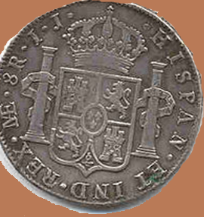
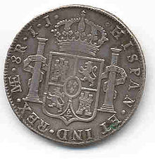
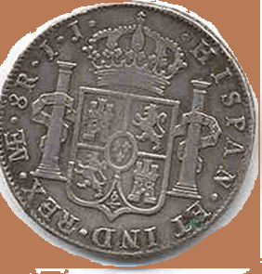

Spruchbänder, Motti, Abkürzungen
Schon seit der Antike haben Künstler ihre Werke mit beschreibenden, das Bild kommentierenden oder erklärenden Texten versehen, die oft auch als flatternde Bänder beigefügt worden sind. Gerollte Schriften waren die ersten transportablen Texte in der Geschichte der Schrift- z.B. Thora-Rolle. Wenn aber wenig Platz vorhanden war, braucht es auch Kürzungen! Ob in der Architektur und Münzkunde, in der frühen Werbung und in religiösen Texten, aber auch auf Spielkarten, und nicht zuletzt auf Urkunden, sind Abkürzungen und Spruchbänder als gestaltendes Element oder Hilfsmittel zur Hervorhebung oder Erklärung eingesetzt worden. Ein sehr geläufiges Bandmotiv, dessen Herkunft so weit im Dunkeln liegt, dass man seine ursprüngliche Bedeutung fast vergessen hat, möchte ich Ihnen zeigen:
Münze zu 8 Reales, Spanien, 19. Jahrhundert (Bild aus Wikipedia):
$ Die Säulen des Herakles- am Spruchband
wäre zu lesen: PLVS VLTRA

Slide 4
Als ich im Jahr 1975 bei Professor Hermann Wiesflecker in Graz die ersten Kontakte zur Wissenschaft der Geschichte aufnahm, war ich nicht nur von Wiesfleckers Erscheinung, sondern seiner geradezu kosmisch anmutenden Wissensfülle und Herzensgüte überrascht und sofort von der stoffmächtigen Geschichte, angefeuert von seinem faszinierenden Vortrag, in den Bann gezogen. Er hätte sich wahrscheinlich gefreut, einen seiner eher mäßig fleißigen Schüler zu erleben, der sich mit einem kleinen, lange unerkannten Rätsel beschäftigt.
Den Künstler und Bildhauer Josef Kieltrunk in Heiterwang möchte ich erwähnen, da er mich immer wieder auf das Band ansprach, denn ich zeigte ihm vor langer Zeit eine Ansicht davon und wollte seine Meinung als Bildhauer hören- er fragte immer wieder, ob denn nun endlich etwas in Sicht sei. Diesen beiden Herren möchte ich für ihre Inspiration herzlichen Dank sagen.
Im Anschluss folgen nun die ersten Überlegungen und dann Folien, die den Gesamtbestand und anschließend eine Lesung Zeichen für Zeichen zusammenstellen.

Slide 5
Wie hat sich der Deutungsversuch entwickelt? Alle zutreffenden oder gelösten Thesen und Aufgaben sind grün, die Fehlschläge rot hinterlegt, hier zu finden in einer Zusammenfassung:
Ursprüngliche Untersuchungsannahmen, Thesen und Fragen zur Textstruktur:
Orientierung der Zeichenfolge
Hebräisch („Weiberdeutsch“, kursive hebräische Schrift)
Lesung links nach rechts oder umgekehrt
Am Kopf stehende Zeichen
Spiegelungen
Symbole aus Alchemie, Astronomie oder Freimaurertum
Ligaturen und Kürzungen
Sprache
Ursprünglich vermutete Wortpartikel: *rex*, *gruz*,*himel*,*Jhs*, aus verschiedenen Internetquellen noch *nihil*, griechische oder hebräische Buchstaben
Grundlegende Entscheidung: ist der Text als Kommentar zum einzelnen Bildabschnitt oder als zusammenhängender, fortlaufender Text zu verstehen? Beispielhaft einige der Eigenheiten:

Slide 6
Überraschend war die Tatsache, dass sowohl die Buchstabenfolgen teils „verwürfelt“ auftraten, als sich auch die „Ansicht“ der einzelnen „Buchstaben“ in beiden Achsen drehen konnte.
Dies findet im plastischen Motiv der Tänzer durchaus ein Abbild. Auch in einzelne Partikel wurden die Zeichen zersplittert. Mehrdeutigkeiten und Ligaturen ( wie das Dreieck, mit oder ohne inneres Häkchen) mussten berücksichtigt werden.
Das Schriftzeichen für M hatte mehrere Erscheinungsformen, 90° nach heraldisch rechts gedreht als * (- * oder in Form von zwei bis drei Strichen,*iy*, *hi* und Variationen davon.
Das U erschien auch als *C~*, aber auch in Bedeutung von „Q“- auch hier gibt es die Schreibung von *cui* und *qui*. Die meisten Kürzungen waren im Lexicon Cappellis ohne Problem aufzufinden, denn gerade in Urkunden waren sehr viele Begriffe auch in ihrer Kurzform allgemein geläufig, ich erinnere an unser noch heute verwendetes “&“ (das alte „et“) und das eingangs erwähnte $.
Hier nun der Text:

Slide 8
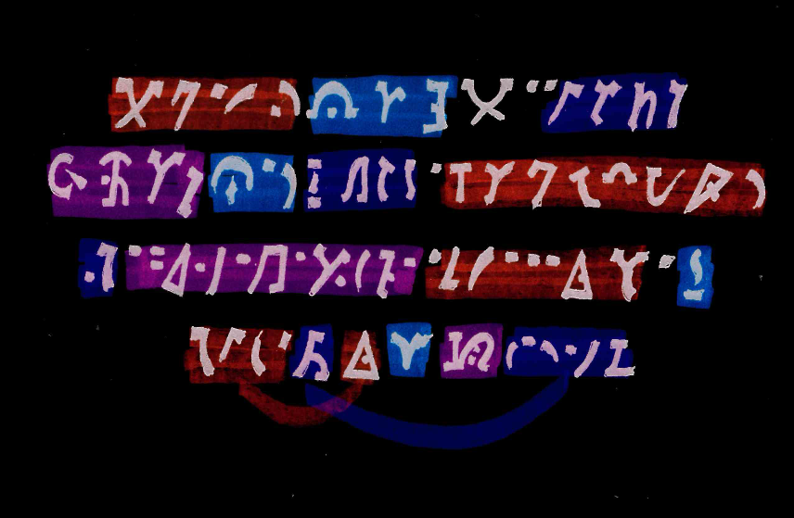
Syntax:

Slide 9
X‘‘ Jesus dicens (?)
OGE
MUS
XLU
U NDI M

Slide 10
Q(u)I(S)
Q(U)I(S)
(RU EQU) IT S
E M

Slide 11
N(O)N
IN
NE (BR)TE IS
TI(BUL)(AB)MA

Slide 12
S(ED)
V I T(AE)
M U(CE)L
H(ABEB)I(T)

Slide 13
